Slide 1

Bootcamp Project Manager
Семинар 18. Что нужно для завершения проекта

Slide 2
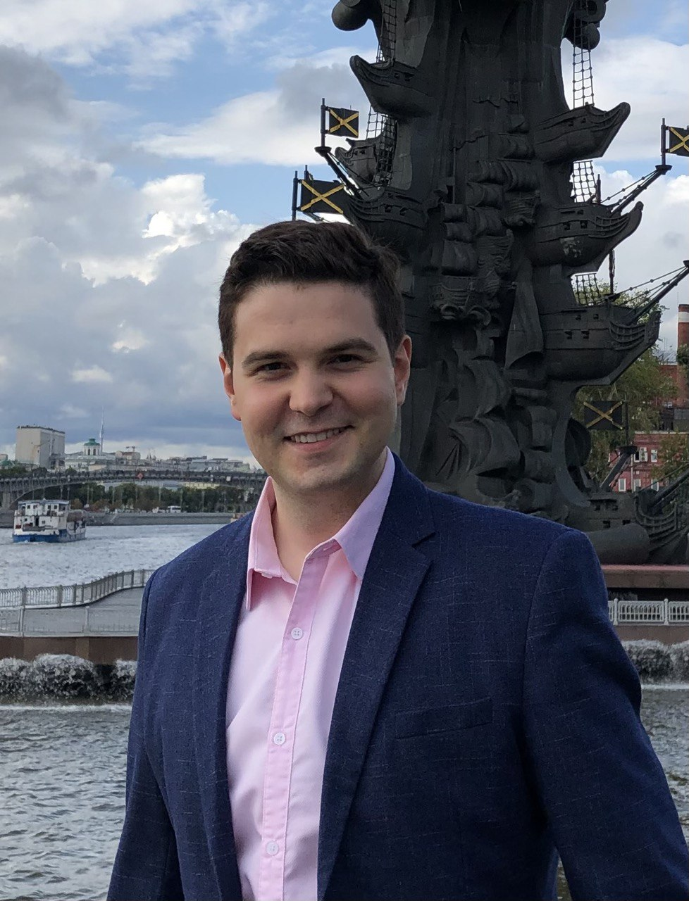




Игорь Зуриев
Давайте знакомиться!
Project Manager / АО «МАШ»
PM в строительных и финансовых ИТ-проектах
Декан факультета GeekBrains «Руководитель проектов в строительстве»
Лукойл, Проектный офис при Президенте одной из стран СНГ, Международный аэропорт Шереметьево
ИТ-проекты по автоматизации финансовых систем
Проекты по строительству ГПЗ и магистрального газопровода

Slide 3
План
Bootcamp. Project manager
С чего начать свой первый проект
Как идентифицировать заинтересованные стороны проекта
Бизнес-функциональные требования, Техническое задание и Product Vision
Что такое содержание проекта и содержание продукта
Что такое дорожная карта проекта
Как сформировать иерархическую структуру работ
Как построить план-график своего проекта
Как идентифицировать и оценить риски проекта
Как определить команду проекта
Что такое Устав проекта
Как начать реализацию проекта
Традиционные методологии разработки
Итеративная разработка
Что делать, если сроки проекта близки к провалу
Как выстроить работу команды так, чтобы всё успеть
Как комбинировать различные методологии управления разработкой продукта
Управление командой проекта
Что нужно для завершения проекта
Как проанализировать свой проект при его завершении
Как извлечь опыт из своего проекта

Slide 4

Bootcamp. Project manager
Важная информация
Пройди все 20 семинаров и получи крутые штуки от GB

Slide 5
Что будет на семинаре сегодня
Bootcamp. Project manager
Приёмочное тестирование для сдачи проекта
Общие мысли о тестировании
Типы тестов при завершении проекта
Формирование тест-планов
Эксплуатационные испытания продукта проекта
Кейсы

Slide 6
Вопрос
Зачем нужно тестирование продукта проекта?

Slide 7


Финальное/приёмочное тестирование
Bootcamp. Project manager
Цель финального тестирования (эксплуатационного испытания) – выявить недостатки разработанного продукта или его части и устранить их, чтобы полученные технические и пользовательские показатели продукта совпадали с запланированными в самом начале проекта.
UAT (User Acceptance Testing)
Пользовательское приёмочное тестирование

Slide 8
Вопрос
Что делает PM при тестировании?

Slide 9

Роль PM
Bootcamp. Project manager
Правильное выстраивание процессов тестирования.

Slide 10
Вопрос
А на самом деле?

Slide 11


А на самом деле?
Bootcamp. Project manager
Цель финального тестирования (эксплуатационного испытания) – убедить клиента подписать акт приёма-передачи.

Slide 12
Вопрос
Какие бывают сценарии развития событий при тестировании продукта?

Slide 13

Процесс приёмки проекта
Bootcamp. Project manager
Плохой сценарий:
Заканчиваем разработку
Заказчик делает приёмку тем способом, который сам выберет
Мы лихорадочно делаем правки, от части правок пытаемся уклониться
Манипуляции и давление на клиента пока он не сдастся и не подпишет акт приёмки

Slide 14

Процесс приемки проекта
Bootcamp. Project manager
Хороший сценарий:
При планировании бьём проект на фазы
При планировании проекта пишем также тест план, в котором определяемся верхнеуровнево как будет проходить приёмка и метрики здоровья продукта
Согласовываем это с заказчиком
В ходе работ над фазой пишем планы и инструкции для UAT-тестирования
Делаем официальную приёмку в конце каждой фазы

Slide 15

Процесс приемки проекта
Bootcamp. Project manager
Экстремальный сценарий (или продуктовый):
При планировании бизнес-фичи пишем тест план, сценарии приёмки и ключевые метрики
В ходе работ над фичей пишем план и инструкции для её UAT-тестирования
Делаем UAT для каждой фичи по её завершению
Как оформлять приемку фичи? - договоренность о специальной колонке на доске Jira

Slide 16
Вопрос
Это всё хорошо. Но что делать если всё пошло по плохому сценарию?

Slide 17

Что делать если всё пошло по плохому сценарию?
Bootcamp. Project manager
Главная цель “зафиксироваться”.
Получить ФИНАЛЬНЫЙ список правок. И на его основание написать и согласовать ФИНАЛЬНЫЙ план.
Подтвердить с заказчиком, что выполнение этих пунктов приведёт к сдаче проекта.
Если это не помогает - задумайтесь о фиксировании убытков (не попали в цели либо проблема на стороне клиента)

Slide 18
Вопрос
Пара ошибок PM при тестировании

Slide 19


Процессы тестирования
Bootcamp. Project manager
Ошибка PM - не видеть процесс, который есть
подготовка задач к передаче в тестирование
передача
приоритезация
подготовка сред тестирования
и тд. (процессы могут быть разными)
Пример Яндекс Деньги и Яндекс Маркет

Slide 20
Вопрос
Какие Вы знаете типы приёмочного тестирования?

Slide 21
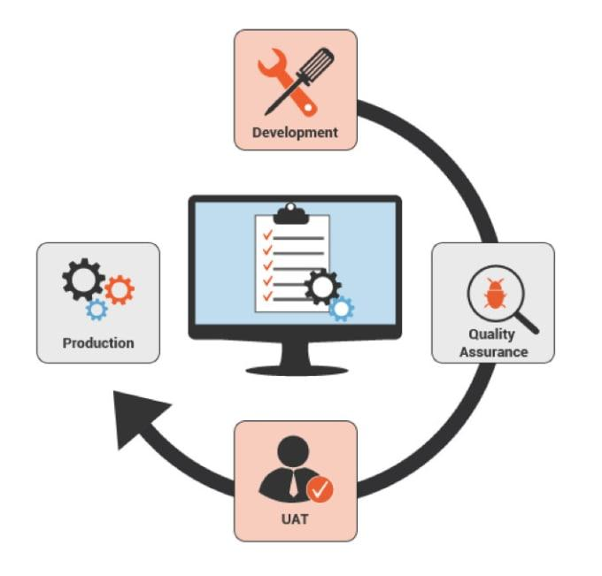
Еще одно название приёмочного тестирования
Bootcamp. Project manager
UAT (User Acceptance Testing) = Пользовательское приёмочное тестирование
Цели:
Определить, работает ли продукт так, как задумывалось при его создании.
Определить, явно ли обозначены все доступные функции.
Проверить продукт на наличие багов и сбоев, которые мешают ему выполнять свои основные функции.
Важно: выявить кто должен проводить UAT, установить сроки и внести их в план проекта

Slide 22

Типы тестирования UAT
Bootcamp. Project manager
Альфа/бета тестирование
Контрактное приёмочное тестирование
Законодательное приёмочное тестирование
Операционное приёмочное тестирование
Тестирование по стратегии чёрного ящика

Slide 23

Альфа/бета тестирование
Bootcamp. Project manager
Альфа-тест: роль пользователей продукта возлагается на штатных сотрудников и члены проектной команды (в частности, на разработчиков).
Бета-тест: проводится уже реальными, специально отобранными пользователями.

Slide 24

Контрактное приёмочное тестирование (contractual acceptance testing)
Bootcamp. Project manager
Цель: проверить, соответствует ли разработанный продукт проекта контрактным требованиям, согласованным всеми заинтересованными сторонами.
Используется для того, чтобы убедиться в том, что сторонняя команда разработчиков выполнила свои договорные обязательства.

Slide 25

Законодательное приёмочное тестирование (regulation acceptance testing)
Bootcamp. Project manager
Показывает, что продукт соответствует всем законам и предписаниям своей отрасли и юрисдикции.
Такое тестирование необходимо проводить в сферах здравоохранения и финансов.

Slide 26

Операционное приёмочное тестирование (operational acceptance testing)
Bootcamp. Project manager
Цель:
убедиться, что система выполняет свою роль в среде эксплуатации согласно бизнес-модели.
Позволяет оценить следующие процессы:
онбординг (эффективное включение пользователей в работу с продуктом);
сбор данных и защитные механизмы (отказо-устойчивость, понятны ли выводимые ошибки, соответствует ли требованиям безопасности).

Slide 27
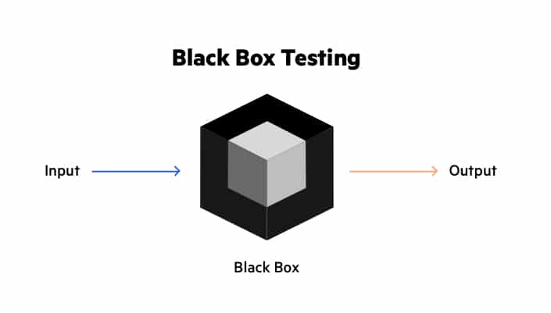

Тестирование по стратегии чёрного ящика (интуитивное тестирование)
Bootcamp. Project manager
Цель:
анализ причинно-следственной связи между взаимодействием пользователя с продуктом и результатом, полученным за счёт этого взаимодействия.
Пользователям говорят, для чего предназначен продукт, но изучать, как именно он работает, они смогут самостоятельно.

Slide 28

Другие классификации тестов
Bootcamp. Project manager
функциональные
все типы UAT, которые обсуждали выше
интеграционное и низкоуровневое (идёт в течении проекта)
нефункциональные
нагрузочное
конфигурационное
тестирование удобства
тестирование связанное с изменениями
регрессионное

Slide 29
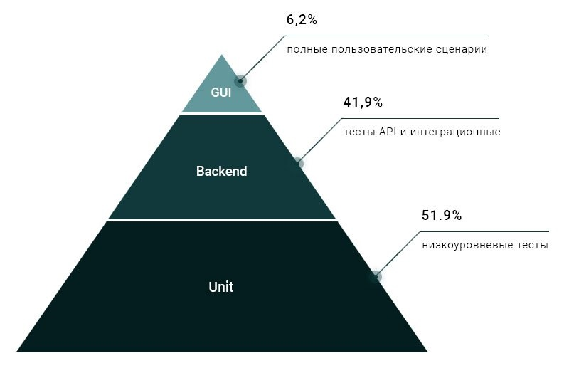
Другие типы тестов
Bootcamp. Project manager
Интеграционное
тип тестирования, при котором программные модули объединяются логически и тестируются как группа.

Slide 30
Другие типы тестов
Bootcamp. Project manager
Нагрузочные
эмуляция множества пользователей
подвид тестирования производительности, сбор показателей и определение производительности и времени отклика программы или технической системы в ответ на внешний запрос в момент нагруженности системы

Slide 31
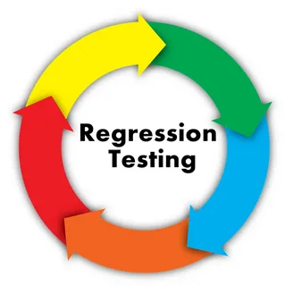
Другие типы тестов
Bootcamp. Project manager
Регрессионные
это все виды тестирования программного обеспечения, направленные на обнаружение ошибок в ранее протестированных участках исходного кода.
Если при UAT лезут баги - нужно “зафиксироваться” и сделать регрессию.

Slide 32
Вопрос
Из чего должны состоять тест-планы?

Slide 33

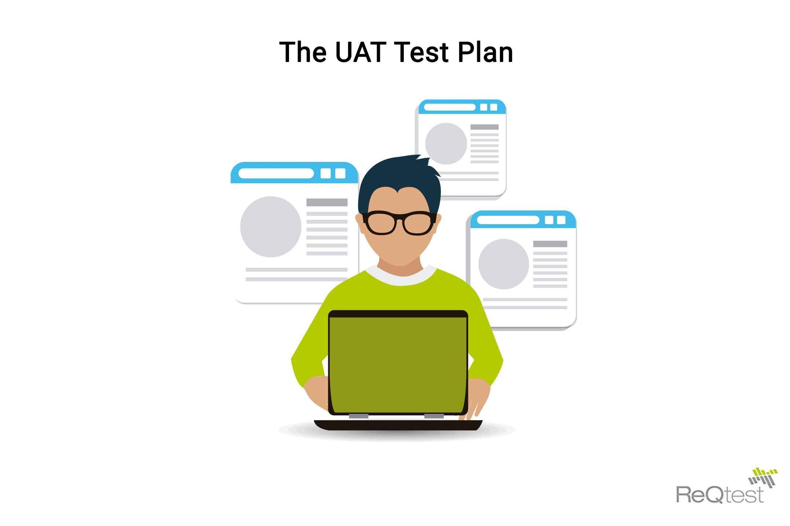
Формирование тест-планов
Bootcamp. Project manager
План тестирования должен содержать в себе:
что тестируем, приоритеты
условия входа и выхода (когда продукт готов к UAT и когда тестирование будет считаться завершенным)
кто будет участвовать в тестировании
какая роль будет отводиться участникам тестирования в течение всего процесса
график и продолжительность тестирования
как будут собираться, анализироваться и задействоваться тестовые данные

Slide 34
Вопрос
Когда формировать тест-планы?

Slide 35

Когда формировать тест-планы
Bootcamp. Project manager
Лучше всего одновременно с подготовкой ТЗ.
Это помогает при реализации проекта.
Имея готовый тест-план и понимая, каким образом будет тестироваться продукт проекта, PM может принимать решения при реализации проекта и чётко видеть, куда двигаться, какие изменения в содержание проекта можно вносить и на что они могут повлиять при итоговой приёмке продукта проекта.

Slide 36
Вопрос
CI / СD – непрерывная интеграция и поставка

Slide 37
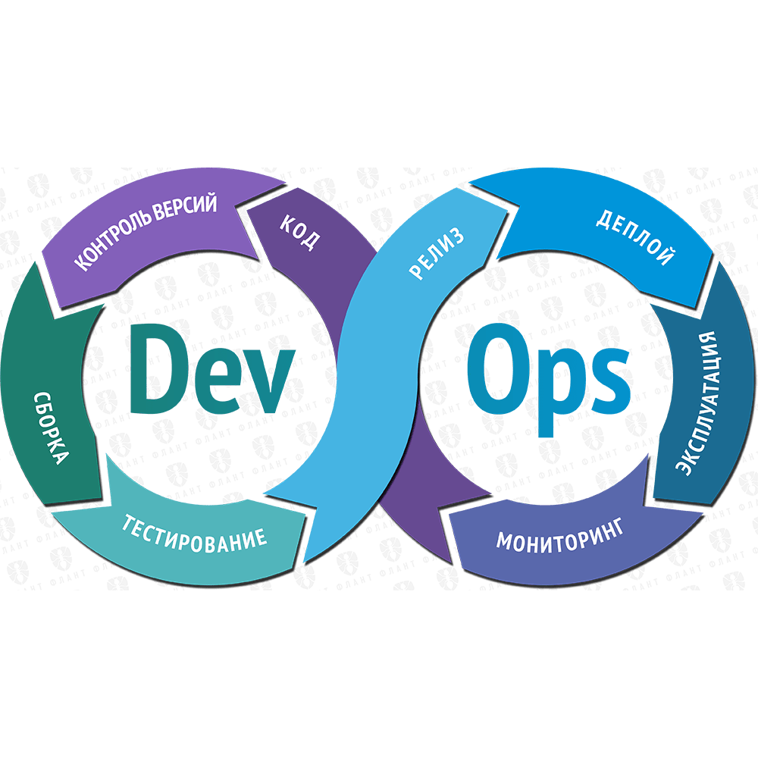
Непрерывная интеграция (Continuous Integration, CI) Непрерывная поставка (Continuous Delivery, CD)
Bootcamp. Project manager
это одна из DevOps-практик
относится и к AGILE-практикам
автоматизация развёртывания позволяет разработчикам сосредоточиться на реализации бизнес-требований, на качестве кода и безопасности

Slide 38

Непрерывная интеграция (Continuous Integration, CI)
Bootcamp. Project manager
В код вносятся небольшие изменения, но часто
Механизм интеграции
Механизм тестирования вносимых изменений
Обеспечивает последовательный и автоматизированный способ сборки, упаковки и тестирования

Slide 39

Непрерывная поставка (Continuous Delivery, CD)
Bootcamp. Project manager
Стартует после завершения Непрерывной интеграции
Автоматизирует развёртывание приложения в различных средах

Slide 40

Непрерывная интеграция (Continuous Integration, CI) Непрерывная поставка (Continuous Delivery, CD)
Bootcamp. Project manager
Требует непрерывное тестирование
Конечная цель – разработка качественного приложения
Зрелая практика CI/CD – непрерывное развёртывание в среде

Slide 41

Кейсы
Bootcamp. Project manager

Slide 42

Bootcamp. Project manager
Кейс
Проект:
Разработка вэб-решения для отправки налоговой отчётности в электронном виде
Составим
тест-план

Slide 43




Вопросы?
Вопросы?
Вопросы?

Slide 44
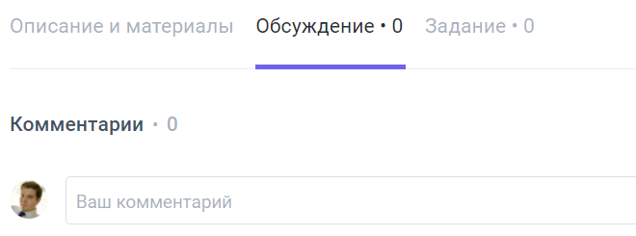
Поделитесь с нами обратной связью
Bootcamp. Project manager
В формате ДТП
Достижения
Трудности
Предложения

Slide 45



Давайте развивать профессионалов в ИТ-сфере вместе!
Bootcamp. Project manager
Расскажите о том, чем мы с вами занимаемся и что изучаем – поделитесь своим опытом
https://clck.ru/gA2tC
https://clck.ru/gA2sM

Slide 46


Благодарю за внимание!
Мои контакты:
@igor_zuriev
i.zuriev@gmail.com

